Slide 1
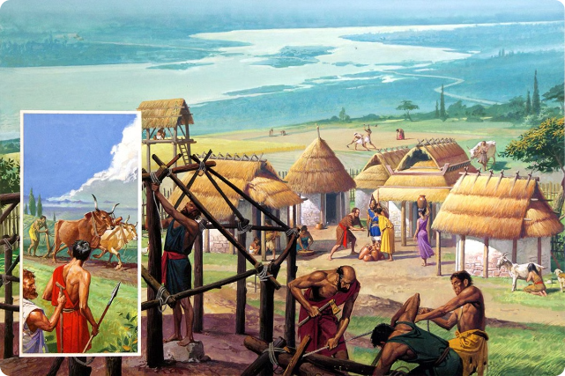
Fondarea Romei și importanța sa istorică
Roma este una dintre cele mai influente și renumite civilizații din istoria antică. Fondată în jurul anului 753 î.Hr., Roma a început ca un mic sat de pe malurile Tibrului și a crescut treptat pentru a deveni un imperiu care a dominat Marea Mediterană. Întemeierea Romei a reprezentat o etapă crucială în dezvoltarea culturii și civilizației occidentale, și al cărei impact se simte și astăzi în multe aspecte ale societății moderne.

Slide 2
Primii regi ai Romei: Romulus, Numa Pompilius și Tullus Hostilius
Romulus
Tullus Hostilius
Legenda spune că Romulus, fiul zeului Marte, a fost fondatorul Romei în 753 î.Hr. După ce a ucis fratele său Remus, Romulus a devenit primul rege al noului oraș și a pus bazele organizării sociale și politice a Romei.
Tullus Hostilius, al treilea rege al Romei, a fost un conducător militar care a extins teritoriul Romei prin cucerirea orașului rival Alba Longa. El a consolidat puterea militară a Romei și a pregătit terenul pentru expansiunea ulterioară.
1
2
3
Numa Pompilius
Numa Pompilius, al doilea rege al Romei, a fost un conducător pașnic care a pus accentul pe religie, drept și organizarea statului. El a introdus noi ritualuri și sărbători, consolidând astfel fundamentul moral al Romei.

Slide 3
Războaiele romano-latine și cucerirea Italiei
Războaiele romano-latine
Cucerirea Italiei
Organizarea provinciilor
După perioada regală, Roma a intrat într-o serie de conflicte cu aliatele sale latine, încercând să-și consolideze hegemonia asupra Peninsulei Italice. Aceste războaie au dus la cucerirea treptată a Latiumului și instaurarea supremației Romei în regiune.
Odată ce și-a asigurat controlul asupra Peninsulei Italice, Roma a pornit la cucerirea întregii Italii. Prin intermediul alianțelor și al unor campanii militare, Roma a reușit să supună celelalte popoare italice, cum ar fi samniții, etruschii și grecii din sudul Italiei, extinzându-și astfel granițele și puterea.
După ce a cucerit Italia, Roma a început să organizeze teritoriul în provincii administrative, impunând un sistem unitar de conducere și legi. Acest proces a fost esențial pentru consolidarea puterii Romei și pentru eficientizarea administrației imperiului în creștere.

Slide 4
Războaiele punice și expansiunea romană în Mediterana
Primul Război Punic
Distrugerea Cartaginei
În secolul al III-lea î.Hr., Roma a intrat în conflict cu Cartagina, o puternică civilizație feniciana din nordul Africii, într-o luptă pentru supremație în Marea Mediterană. Primul Război Punic a durat 23 de ani și s-a încheiat cu victoria Romei, care a dobândit controlul asupra Siciliei.
După Al Treilea Război Punic, Roma a decis să distrugă definitiv Cartagina, oraș pe care îl considera o amenințare perpetuă. În anul 146 î.Hr., Roma a cucerit și distrus Cartagina, eliminând astfel un rival important și consolidându-și hegemonia în întreaga regiune a Mării Mediterane.
1
2
3
Al Doilea Război Punic
Câțiva ani mai târziu, Cartagina, condusă de celebrul general Hannibal, a atacat direct Italia, traversând Alpii cu elefanți. Acest conflict, cunoscut sub numele de Al Doilea Război Punic, a fost marcat de victoriile lui Hannibal, dar în cele din urmă s-a terminat cu înfrângerea Cartaginei și consolidarea puterii Romei în Mediterana.

Slide 5
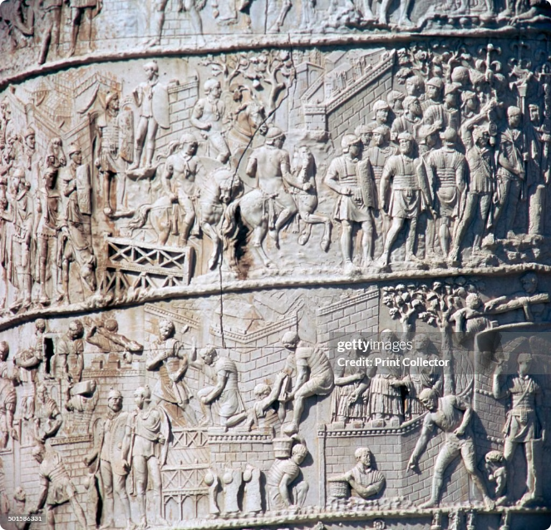
Războaiele dacice și extinderea granițelor Imperiului Roman
Campania lui Traian
În timpul domniei împăratului Traian, Roma s-a implicat într-o serie de conflicte cu triburile dacice, conduse de regele Decebal. Aceste războaie dacice s-au soldat cu cucerirea Daciei și extinderea granițelor Imperiului Roman până la Marea Neagră.
Importanța strategică
Cucerirea Daciei a fost esențială pentru Roma, deoarece a permis controlul asupra unor importante resurse naturale, cum ar fi aurul și argintul, și a consolidat granițele imperiului în regiunea Dunării. Totodată, Dacia a devenit o provincie prosperă, integrată în sistemul economic și administrativ roman.
Extinderea Imperiului
Victoriile împotriva dacilor au marcat un moment cheie în expansiunea Imperiului Roman, care a ajuns să se întindă de la Oceanul Atlantic până la Marea Neagră. Această extindere teritorială a permis Romei să își consolideze puterea și să își impună influența în întreaga regiune a Europei.

Slide 6
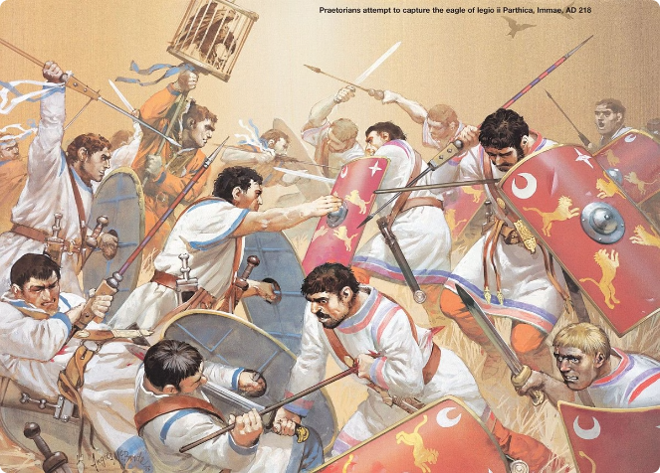
Războaiele civile și ascensiunea Imperiului Roman
Ascensiunea lui Octavian
După asasinarea lui Iulius Cezar, Roma a fost marcată de o perioadă tulbure de războaie civile. În cele din urmă, Octavian, nepotul lui Cezar, a ieșit învingător, devenind primul împărat al Romei sub numele de Augustus. Această victorie a pus bazele Imperiului Roman.
Dominația Claudio-Flavienilor
Dinastia Claudio-Flavienilor, care a urmat după Octavian, a consolidat autoritatea și puterea imperială. Împărați precum Claudiu, Nero și Vespasian au condus Roma într-o perioadă de relativa stabilitate politică și economică, în timp ce extindeau teritoriile imperiului.
Criza Secolului al III-lea
Ulterior, Imperiul Roman a trecut printr-o perioadă de turbulențe și instabilitate politică cunoscută sub numele de Criza Secolului al III-lea. Uzurpările, războaiele civile și invaziile barbare au amenințat integritatea teritorială a imperiului, pregătind terenul pentru declinul și căderea Romei de Apus.

Slide 7
Organizarea statului roman: administrație, armată și drept
Administrația Romei
Armata Romană
Sistemul Juridic Roman
Imperiul Roman a dezvoltat o structură administrativă complexă și eficientă, care a permis conducerea și controlul unui vast teritoriu. Provincia, condusă de un guvernator, a reprezentat unitatea de bază a administrației. Totodată, Roma a implementat un sistem organizat de impozite, drumuri și infrastructură publică pentru a menține coeziunea imperiului.
Armata a jucat un rol esențial în succesul Imperiului Roman. Legiunile romane, formate din soldați profesioniști și bine echipați, au fost decisive în cucerirea și menținerea controlului asupra teritoriilor. Organizarea militară, disciplina și strategia romană au reprezentat factori-cheie în expansiunea și dominația imperiului.
Dreptul roman, bazat pe concepte de justiție, proprietate și contract, a reprezentat o contribuție importantă a Romei la dezvoltarea civilizației occidentale. Acest sistem juridic, codificat în Codul lui Iustinian, a creat standarde legale care au influențat profund legislația multor țări europene.

Slide 8
Dezvoltarea economică și socială a Imperiului Roman
Agricultură
Economia Romei s-a bazat în mare parte pe o agricultură dezvoltată, care a asigurat surse de hrană și materii prime pentru întregul imperiu. Tehnici avansate de irigare și terasare a terenurilor au permis o producție agricolă abundentă.
Comerț
Rețeaua de drumuri, porturi și nave comerciale a facilitat un comerț intens în întreaga regiune a Mării Mediterane și dincolo de ea. Produse precum grâul, vinul, uleiul de măsline și ceramica romană au circulat pe scară largă.
Urbanizare
Dezvoltarea unor orașe bine planificate, cu infrastructură și instituții publice, a fost o altă caracteristică remarcabilă a Imperiului Roman. Orașe precum Roma, Carthago, Alexandria sau Antiohia au fost centre economice, culturale și administrative importante.
Inginerie
Romanii au fost recunoscuți pentru abilitatea lor în domeniul ingineriei, construind drumuri, poduri, acvducte și alte lucrări publice care au permis dezvoltarea imperiului. Tehnicile și inovațiile lor în domeniul ingineriei au fost influente în epocile ulterioare.

Slide 9
Declinul și căderea Imperiului Roman de Apus
1
Divizarea Imperiului
2
Crize Economice și Sociale
În secolul al IV-lea, Imperiul Roman a fost divizat în două imperii separate - Imperiul Roman de Apus și Imperiul Roman de Răsărit. Această împărțire a slăbit autoritatea centrală și a facilitat invaziile barbare în partea de Apus.
Imperiul Roman a fost afectat de o serie de crize economice și sociale, cum ar fi inflația, declinul demografic și criza sclavagismului. Aceste probleme au subminat stabilitatea politică și au pregătit terenul pentru căderea Imperiului de Apus.
3
Invaziile Barbare
4
Moștenirea Romei
Migrația populațiilor germanice, precum goții, vandalii și hunnii, a reprezentat o amenințare majoră pentru Imperiul Roman de Apus. Aceste invazii au dus la cucerirea Romei în 476 d.Hr. și prăbușirea definitivă a Imperiului de Apus.
Deși Imperiul Roman de Apus s-a prăbușit, moștenirea sa culturală, politică și juridică a continuat să influențeze în mod substanțial dezvoltarea civilizației europene în Evul Mediu și în epocile ulterioare.

Slide 10
Moștenirea Romei: influența asupra civilizației europene
Limbă și Cultură
Limba latină și moștenirea culturală romană, precum arhitectura, arta și literatura, au influențat puternic dezvoltarea civilizațiilor europene în Evul Mediu și Renaștere.
Organizare Politică
Modelul de organizare politică și administrativă al Imperiului Roman, bazat pe ideea de stat unitar și centralizat, a servit ca model pentru multe state europene ulterioare.
Sistem Juridic
Codul lui Iustinian și principiile dreptului roman au reprezentat o bază esențială pentru dezvoltarea sistemelor juridice în Europa, influențând profund legislația multor țări.
Infrastructură și Inginerie
Tehnologiile și realizările inginerești ale Romanilor, cum ar fi drumurile, podurile, acvadactele și sistemele de apă, au reprezentat modele și inspirație pentru dezvoltarea infrastructurii europene în secolele următoare.

